Slide 1
Entwurf eines sensorbasierten Aeroponik-Systems zur automatisierten Stecklingsbewurzelung

Slide 2
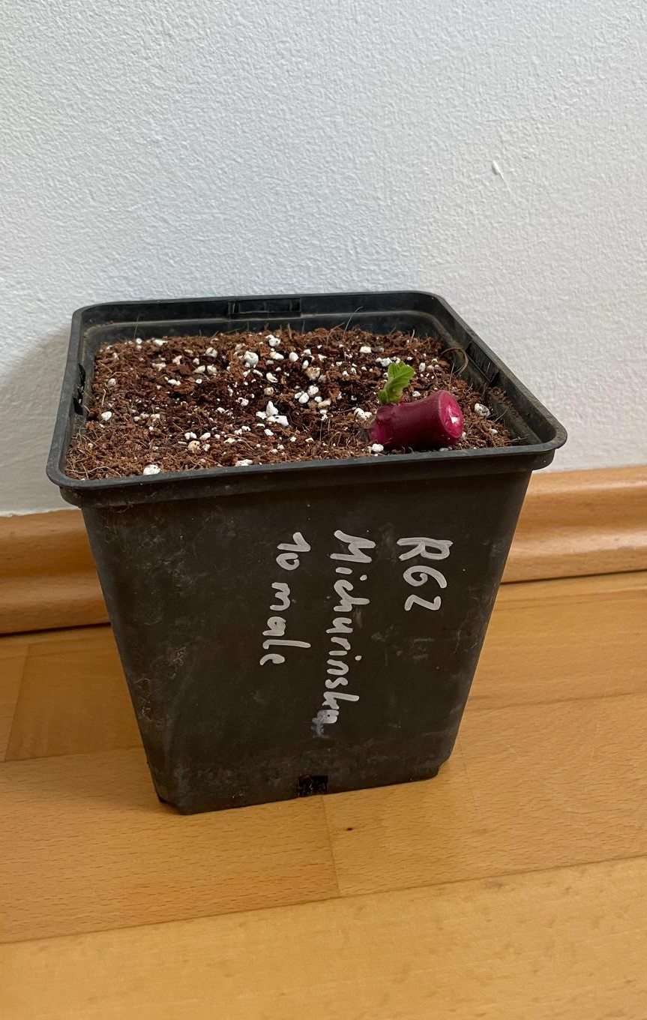
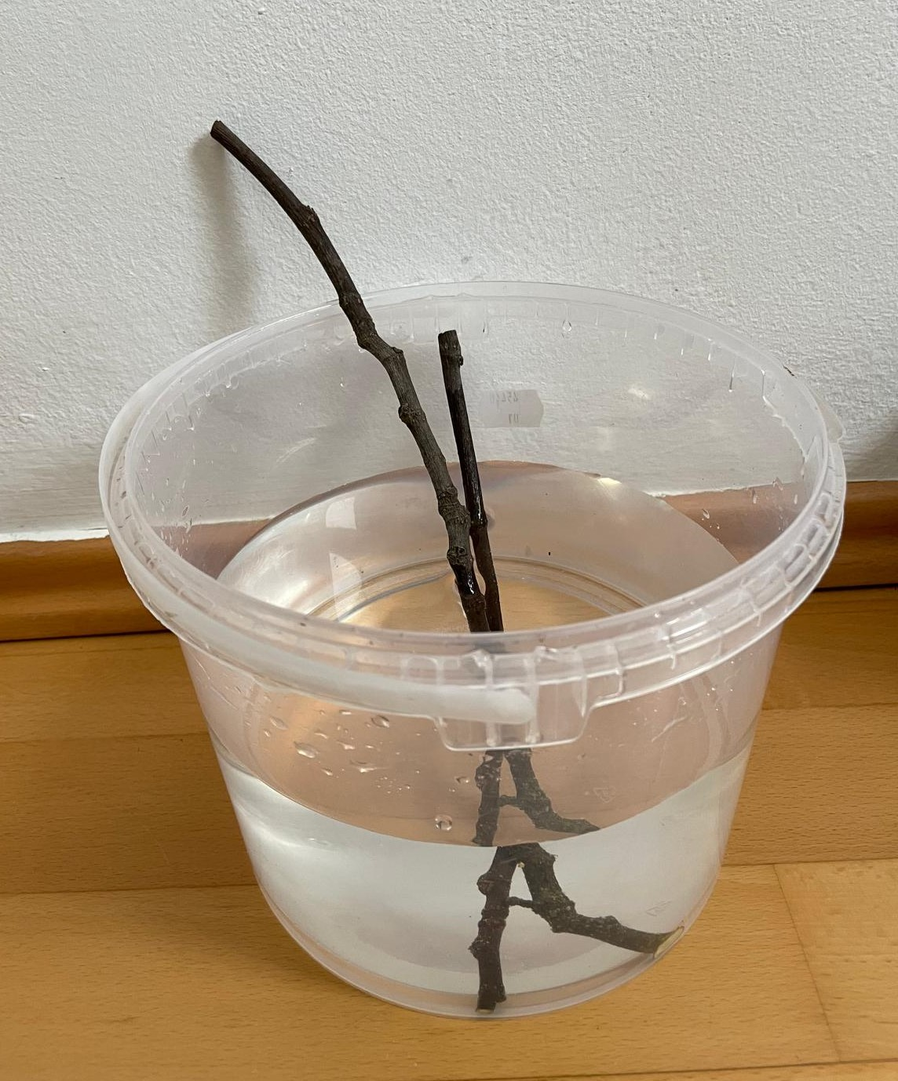
Motivation & Problemstellung
Automatisiertes Cloning Station
Zuverlässiges Heranzüchten
Geringes Pflanzenmaterial
Fäulnis in stehendem Wasser
Hohe Ausfallquote

Slide 3
Ziele & Forschungsfrage
Vergleich Sensorbasiert vs Gesteuert
Welche Unterschiede bestehen in Bewurzelungsrate, Wurzelmasse und Entwicklungszeit zwischen einem offenen und einem geregelten aeroponischen System?

Slide 4
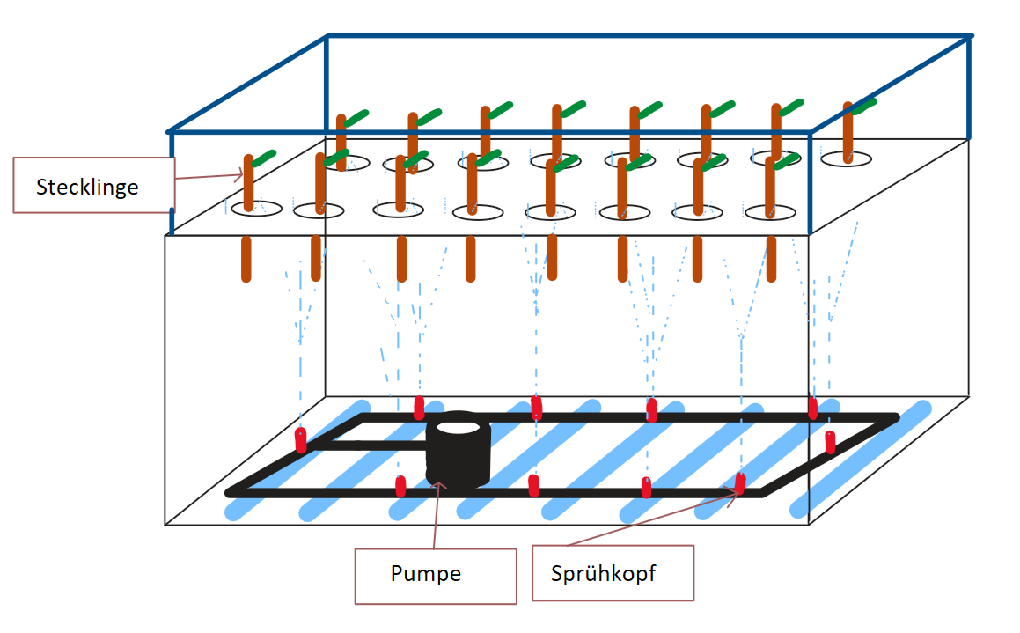
Methodik
Entwicklung von 2 Versuchssystemen
  Offene Steuerung
  Geschlossene Regelung
EC, PH, Luftfeuchte, °C
Datenerhebung
Statistische Auswertung

Slide 5
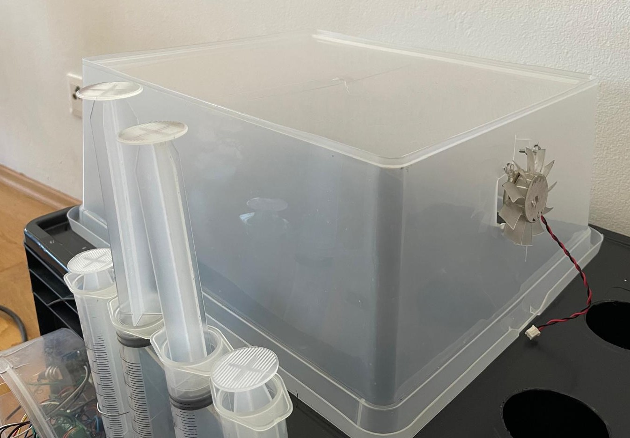
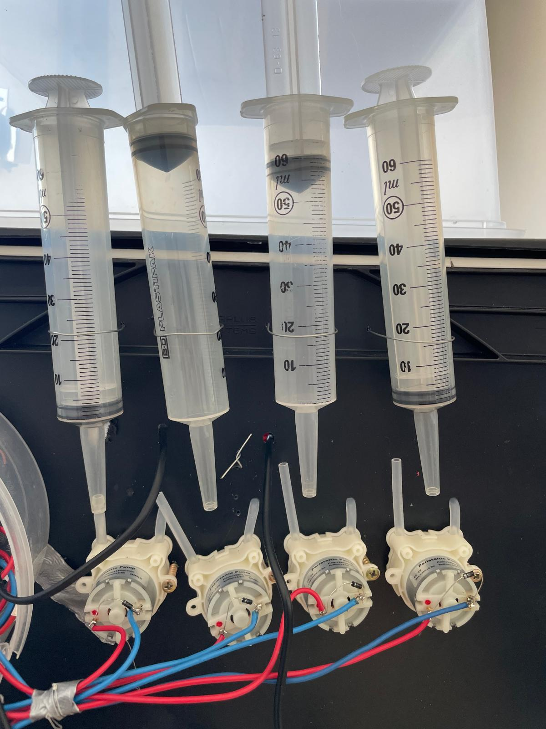
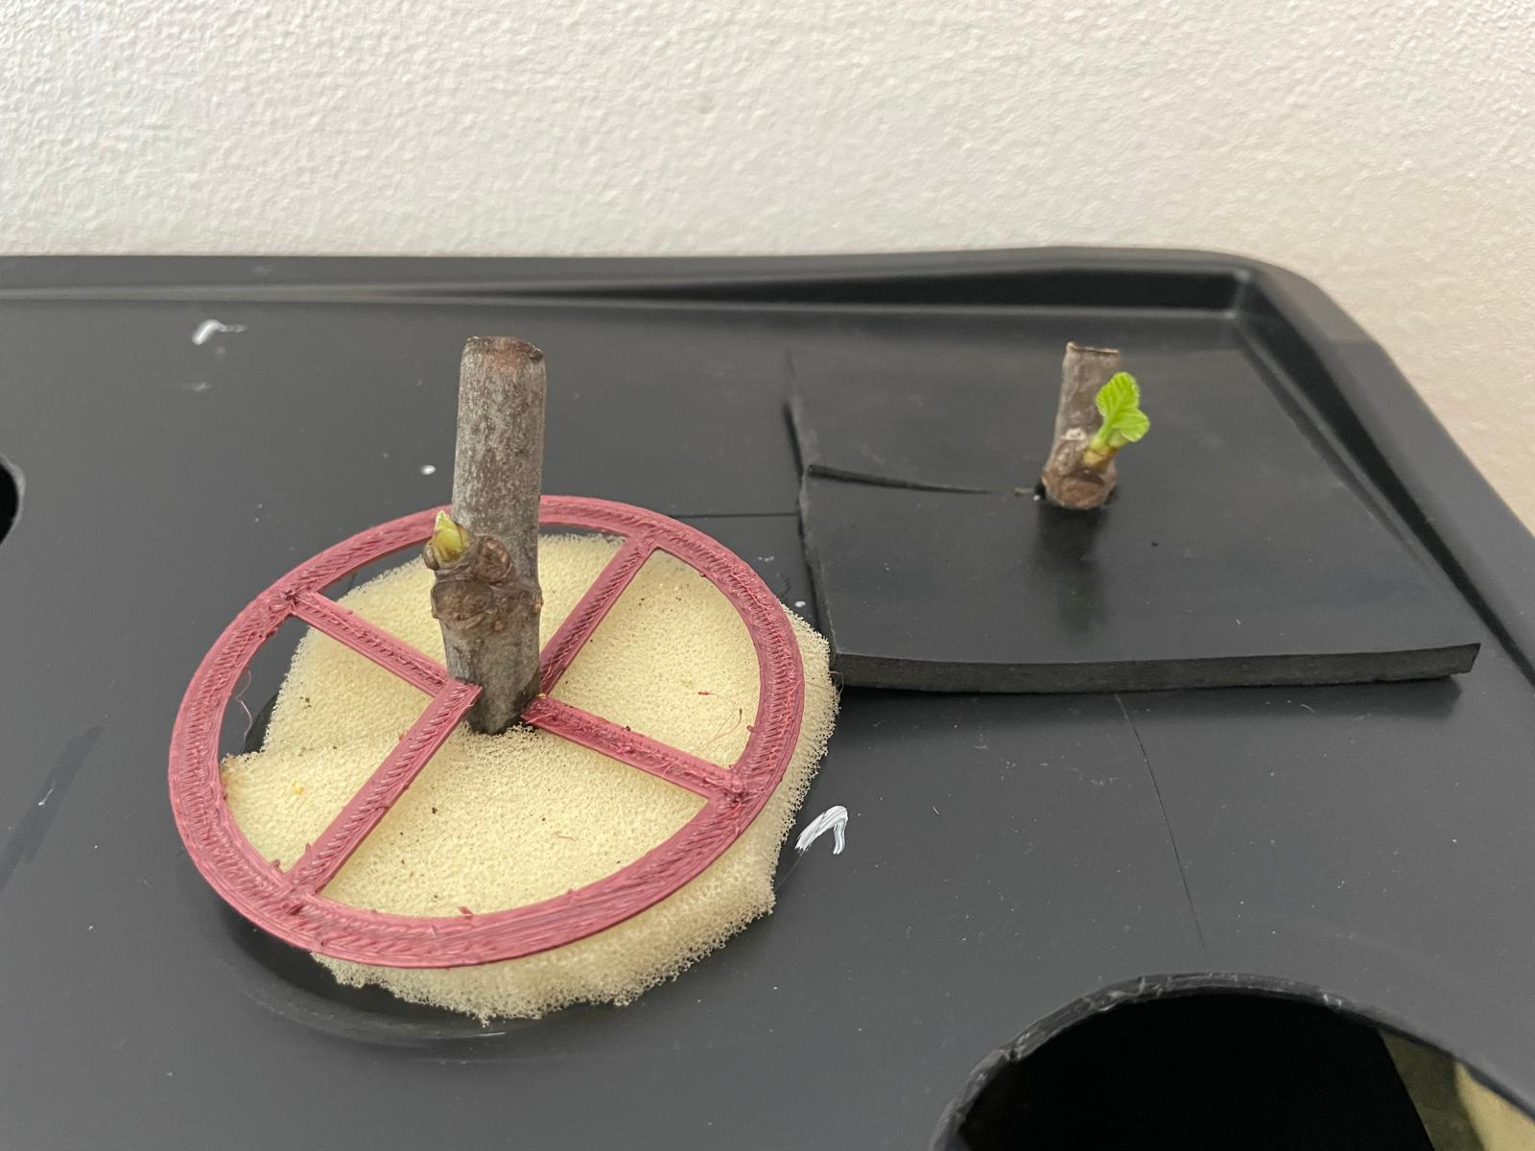
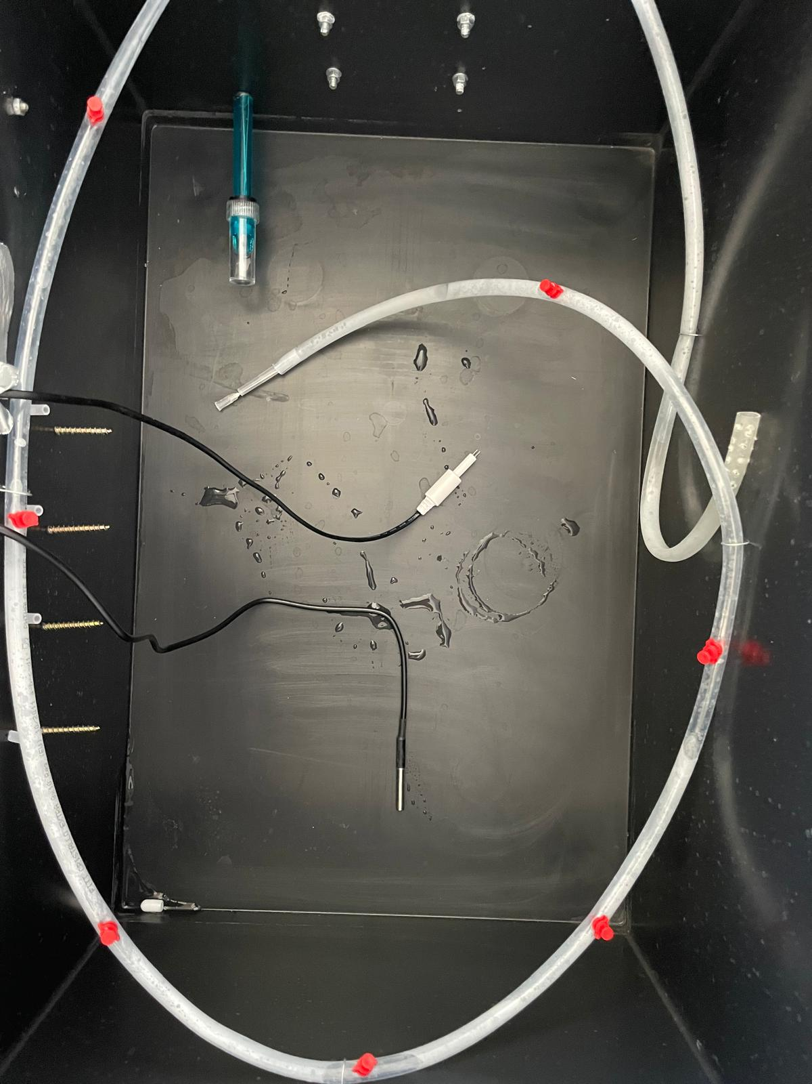
Weiterentwicklungen
Dosiereinheit
Neopren Halter
Wachstumszone
Messeinheit

Slide 6
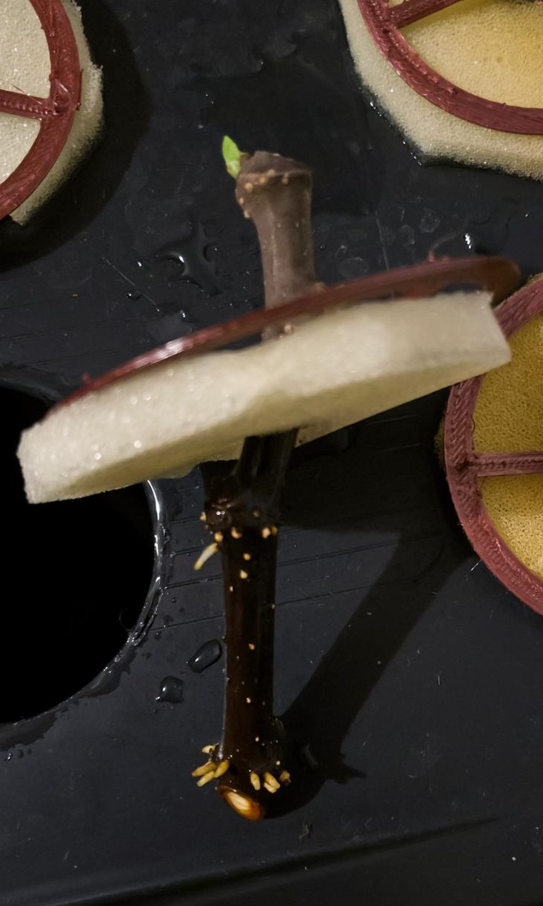
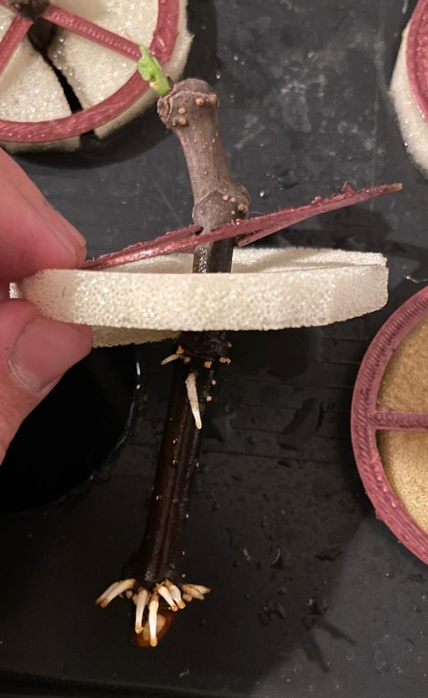
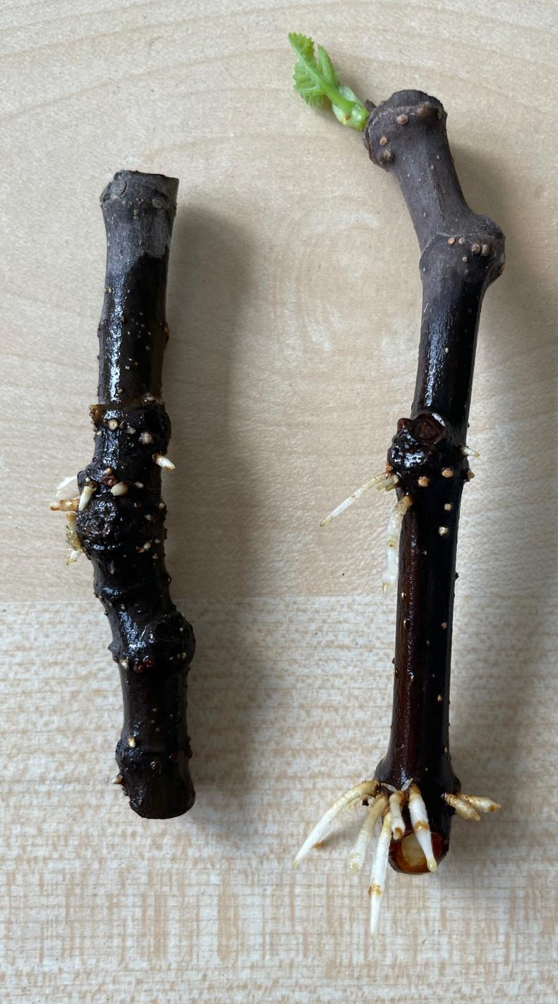
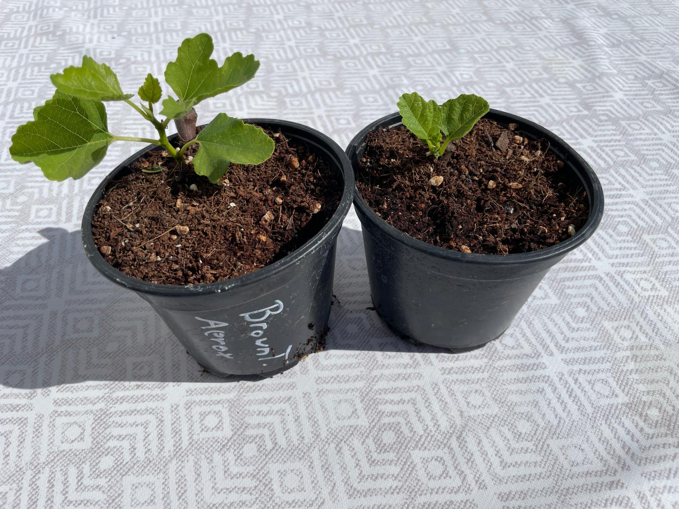
Ergebnisse
Tag 15
Tag 17
Tag 18
Tag 68

Slide 7
Diskussion & Ausblick
Zeitersparnis
Keep it Simple
Sensorwahl
Aktorenwahl
Hartholz
Wasser Kokosfaser Steuerung Regelung

